Slide 1
Functional Programming Principles in Scala

Slide 2
과제 제출시
~.sbt 파일이 있는 위치에서
sbt submit <email-address> <submit-token>

Slide 3
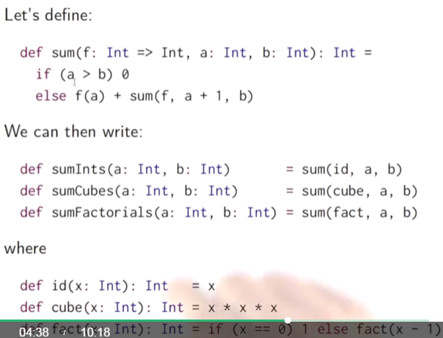
Lecture2.1 Higher-order Function
First class 특징을 이용하여 function을 인자로 넘김
a~b까지의 숫자를 sum하는 함수

Slide 4
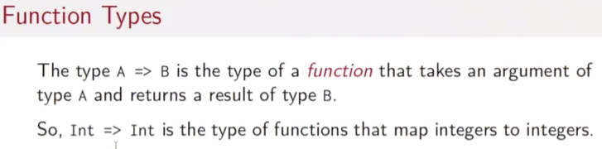
A => B는 function type이며, type A를 인자로 받아서, type B를 리턴한다.

Slide 5
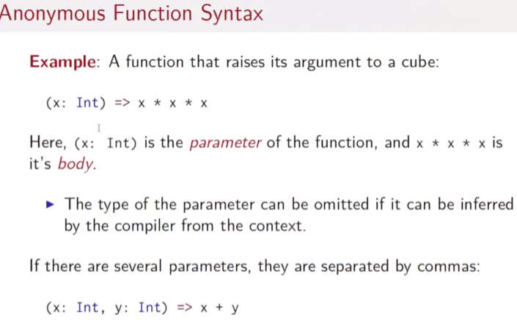

Slide 6
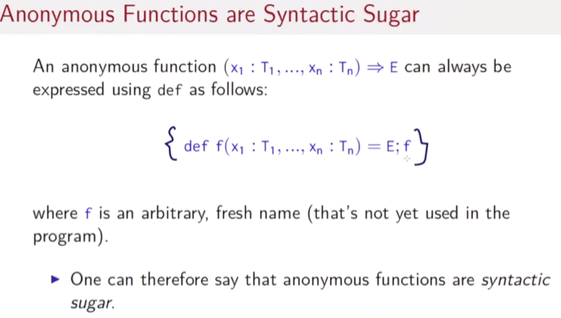

Slide 8
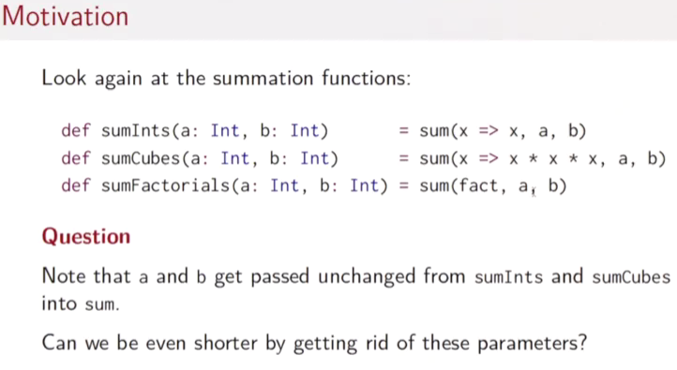
2.2 Currying
파라미터 a, b가 계속 반복되고 있다.
이 파라미터를 없애서 좀 더 간결하게 할 수 있지 않을까?

Slide 9
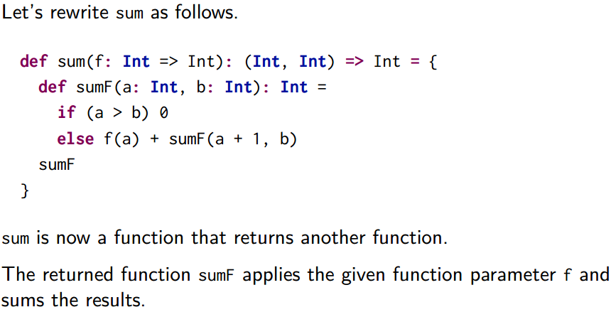
Outer function
Inner function
2개의 parameter를 조합하여 outer 수행후, inner를 호출하도록
Sum 함수가 2개의 파라미터 (f) (int, int)를 받게 됨.
실제 동작할 때 sum 함수는 sumF 함수를 return하게 되고,
Return된 sumF함수에 (int, int)를 다시 파라미터로 전달하는 구조가 됨. Ex) sum(cube)(1,2)
그리고 f 함수(예를 들어 cube)는 sumF함수 안에서 동작하는 구조

Slide 10
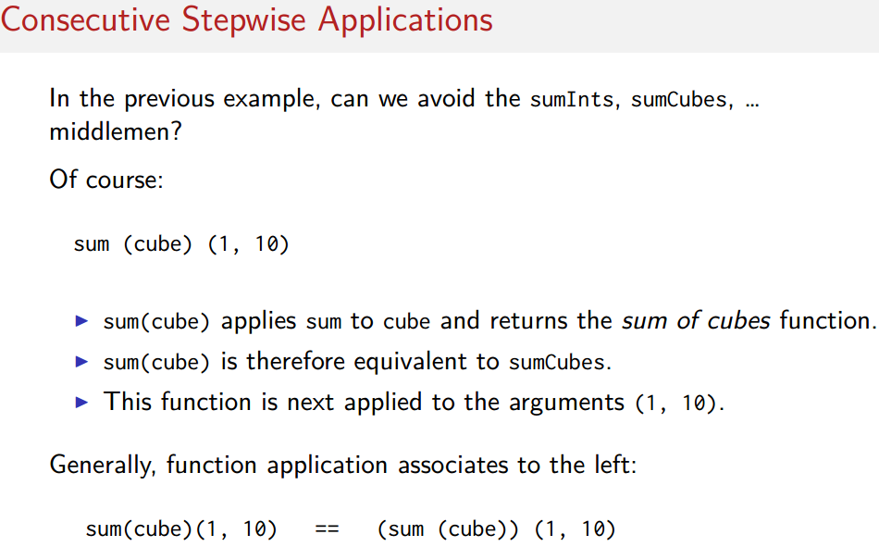
좀 더 자세히 보면,
Sum(cube)에서 sum에 cube를 적용하고, sum에서는 sum of cubes함수를 리턴한다.
결국 sum(cube)는 앞에서 예를 든 sumCubes함수와 동일한 함수임.
그리고 이렇게 리턴된 함수에 파라미터(int, int)-여기서는 (1, 10)을 입력하게 됨.

Slide 11
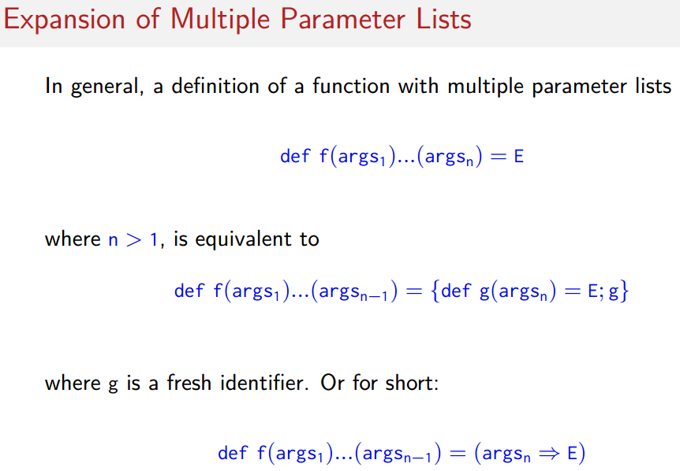
Multiple Parameter Lists
연속적인 함수를 호출하는 함수를 정의할 때 위의 문법을 따른다.
g함수는

Slide 12
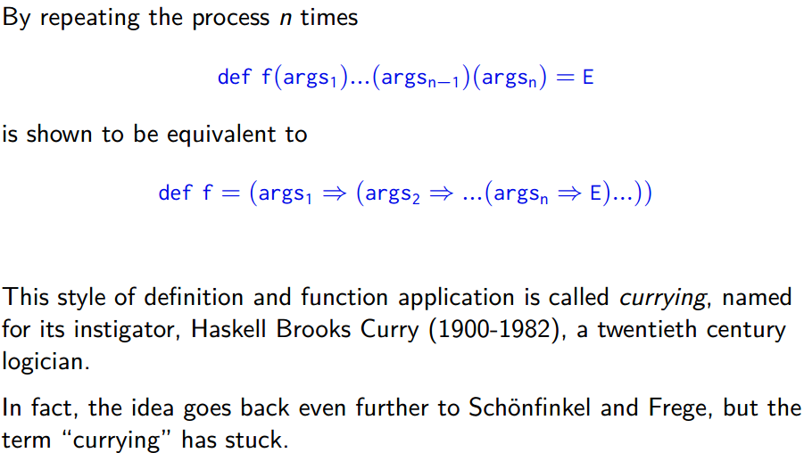

Slide 13
On Currying and Partial Function Application
Currying은 multi argument 함수를 분해하여 하나의 argument를 받은 함수로 구성하고, 이를 연속적으로 호출하게 하는 것이다.
Partial Function은 함수를 분해하지 않고, 기존 함수를 wrap하여 함수를 구성하는 방식 (최종적으로 line함수를 호출)
def line(a: Int, b: Int, x: Int): Int = a * x + b
def partialLine = (b: Int, x: Int) => line(2, b, x)
partialLine(0, 1) // returns `2`

Slide 14
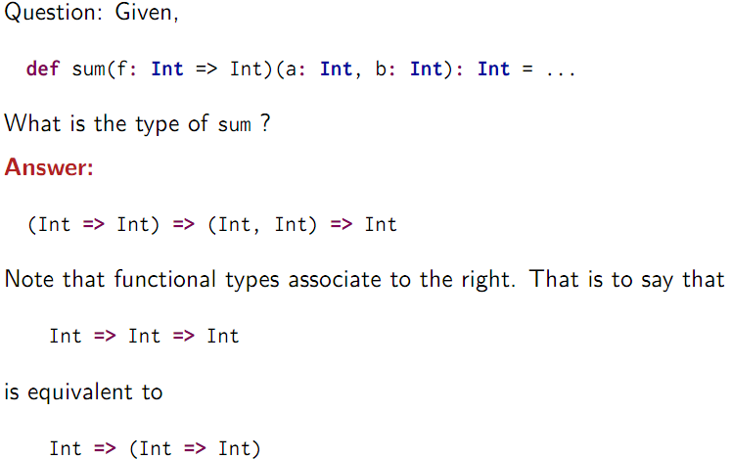
Sum은 funcions의 argument를 take해서
첫번째로 function을 parameter로 받는 function이며, 이는 argument Type이고, function을 return 한다.
리턴된 함수는 2개의 int를 argument로 받고, 결과적으로 Int를 리턴한다.

Slide 15
Function & method
Function을 활용할 때 parenthesis=()를 사용하지 않으면 reference(참조)로 인식

Slide 16

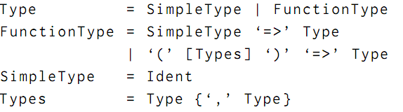
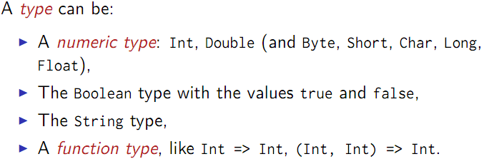
Types

Slide 17
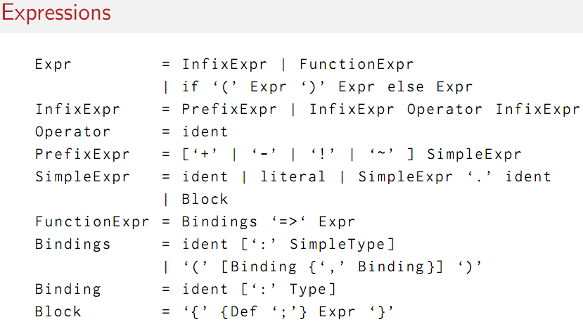

Slide 18
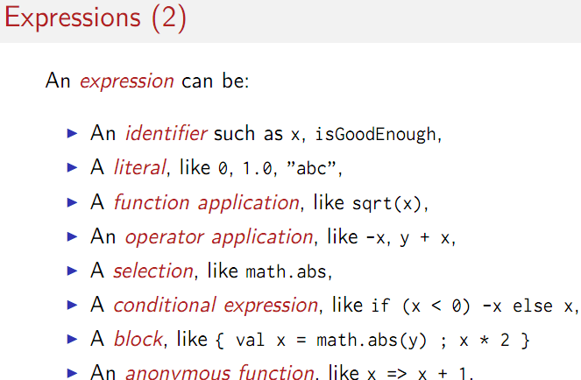

Slide 19
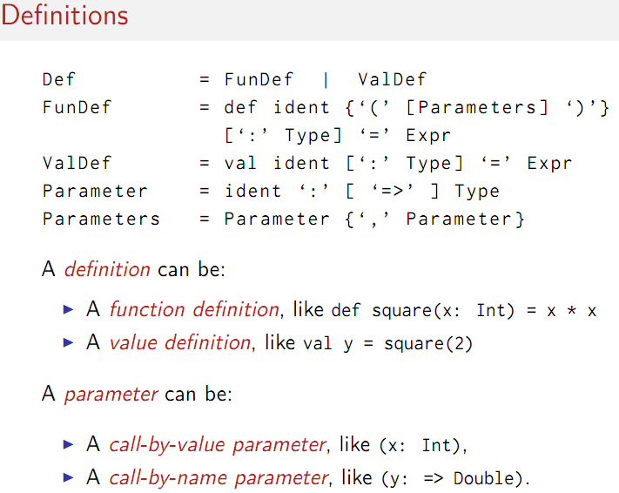

Slide 20
Functions and Data
어떻게 Function을 만들고 data 구조를 캡슐화 할 것인지

Slide 21
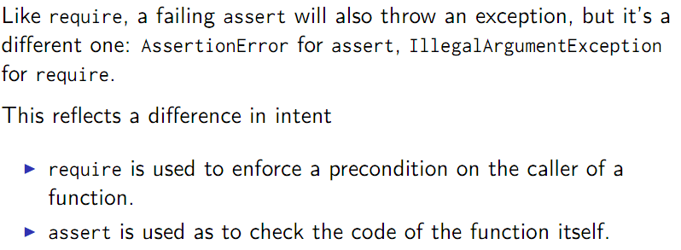

Slide 22
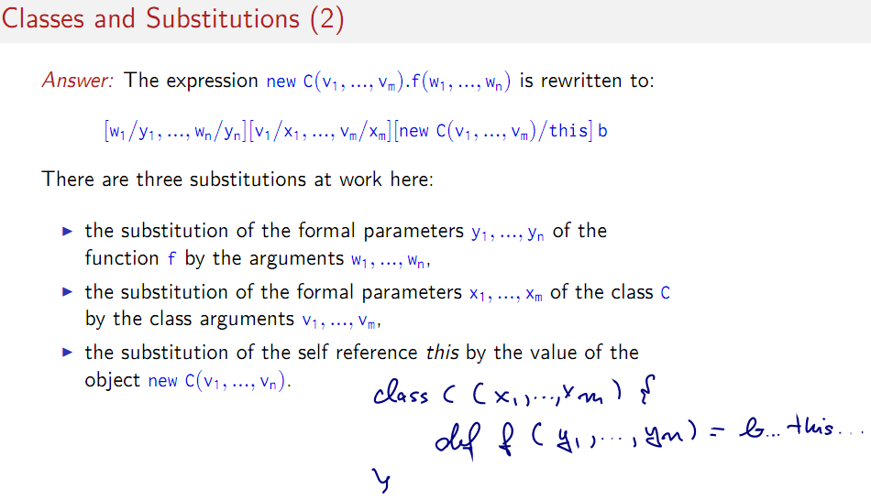
2.7 Evaluation and Operators

Slide 23
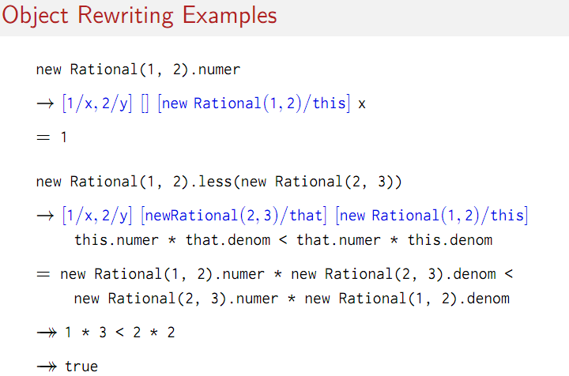

Slide 24
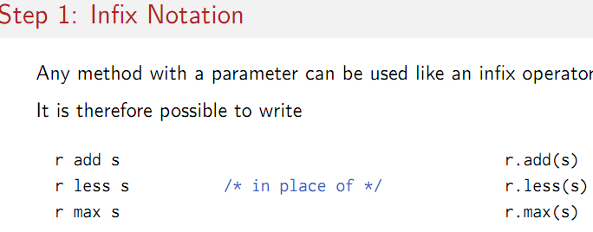

Slide 25
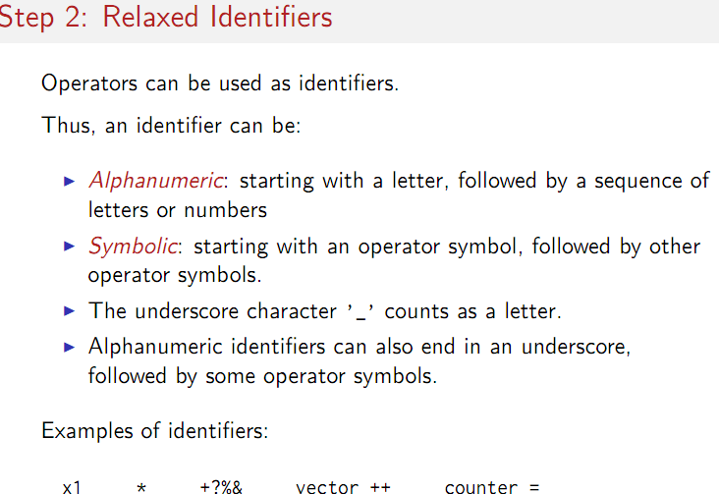

Slide 26
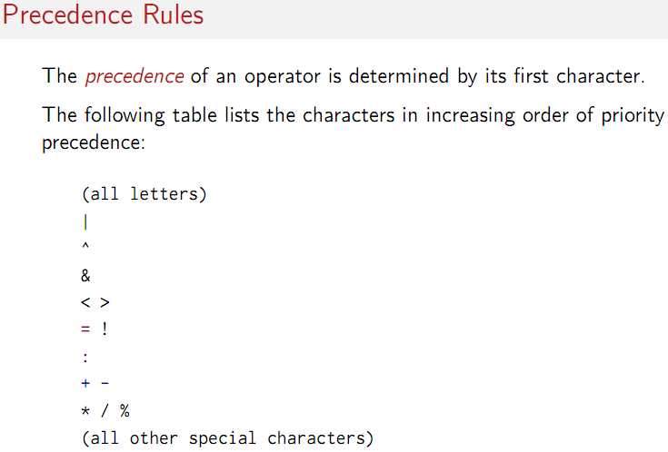
아래로 갈수록 우선순위 높아짐.
여기에 없는 모든 문자는 우선순위가 가장 높음.

Slide 27
Exercise FunSets.scala
type Set = Int => Boolean //Int를 함수로 받아서 Boolean을 반환하는 type aliasf를 Set으로 선언함.
Type alias는 code를 simple하게 하기 위해 활용됨
http://stackoverflow.com/questions/19492542/understanding-what-type-keyword-does-in-scala
type FunctorType = (LocalDate, HolidayCalendar, Int, Boolean) => LocalDate
Type aliases are often used to keep the rest of the code simple: you can now write
def doSomeThing(f: FunctorType)
which will be interpreted by the compiler as
def doSomeThing(f: (LocalDate, HolidayCalendar, Int, Boolean) => LocalDate)

Slide 28
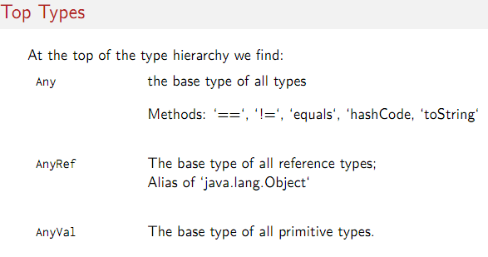
Lecture 3.2 - How Classes Are Organized

Slide 29
4주 강좌 정리 (최정렬)
http://grokbase.com/p/gg/scala-korea/134pc81bs7/fppis-4%EC%A3%BC%EC%B0%A8-%EC%9E%90%EB%A3%8C-%EC%A0%95%EB%A6%AC-%EA%B0%99%EC%9D%B4-%EB%B3%B5%EC%8A%B5%ED%95%98%EC%8B%A4-%EB%B6%84-%EC%B0%BE%EC%8A%B5%EB%8B%88%EB%8B%A4

Slide 30
4-3 Functions as Objects
/* Function(A => B)을 object처럼 활용하기 위해서 scala.Function1[A, B]와 같은 class를 미리 생성해 놓음 Function22까지 존재 */

Slide 31
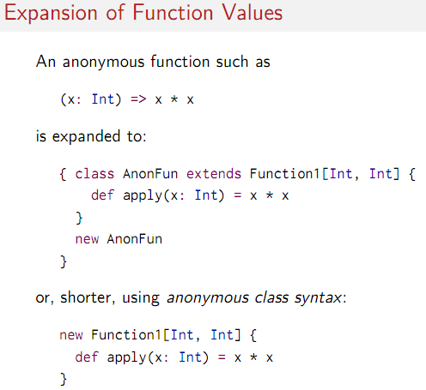
4-3 Functions as Objects

Slide 32
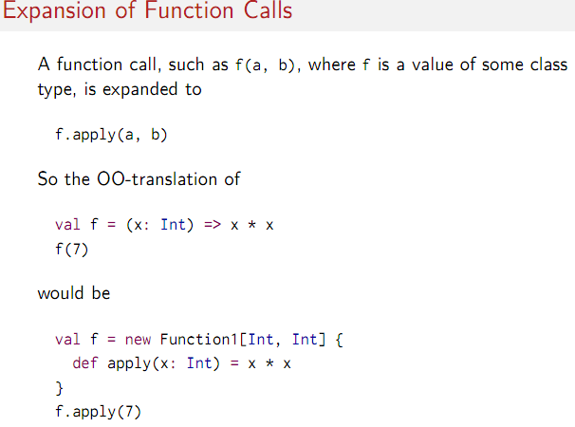

Slide 33
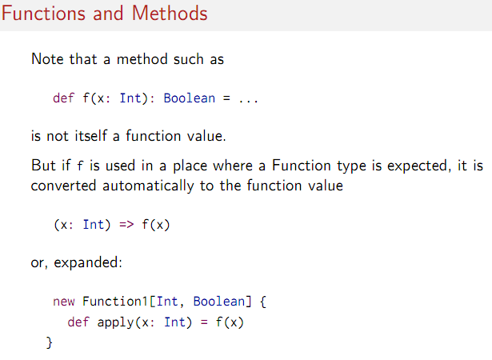
def f(x: Int)는 메소드지만 메소드 자체가 function value를 의미하지는 않는다.
하지만, f가 Function Type으로 사용될때 f 메소드는 자동으로 function value로 변환된다.

Slide 34
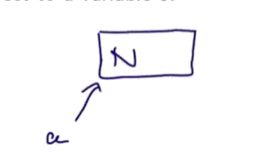
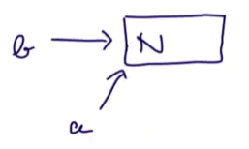
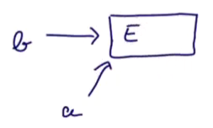
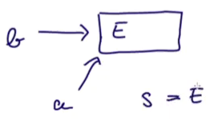
Polymorphism에는 중요한 2가지 요소가 있다.

Slide 35
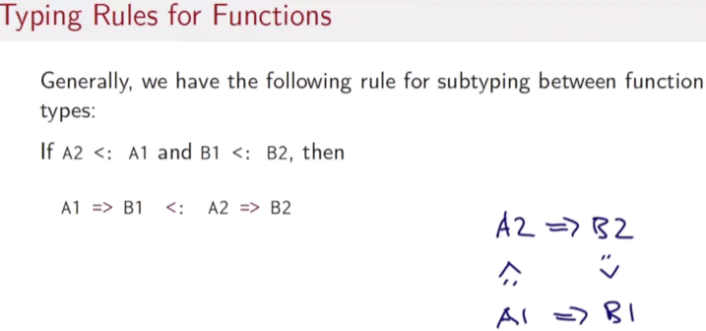

Slide 36
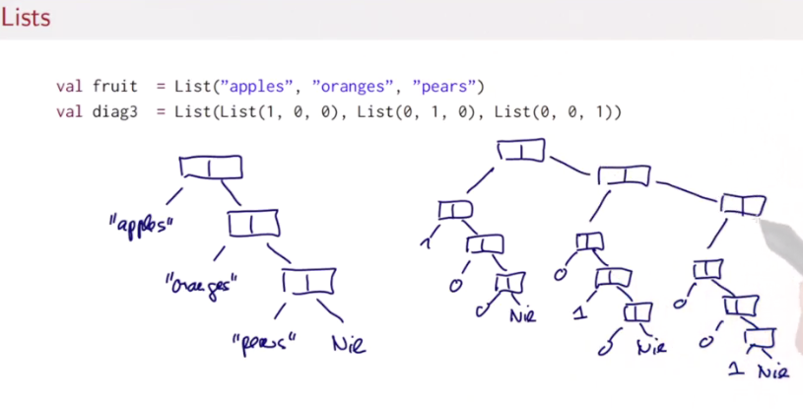
4.7 Lists의 도식화

Slide 37
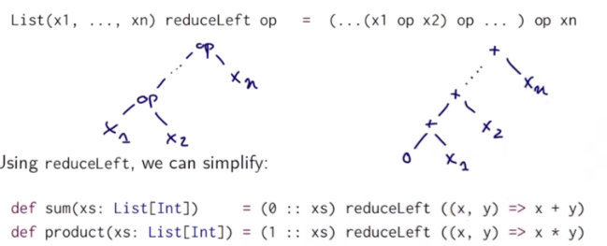
ReduceLeft의 도식화

Slide 38
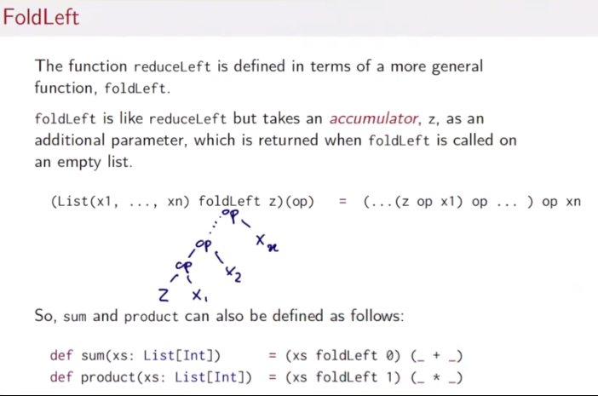
FoldLeft 도식화

Slide 39
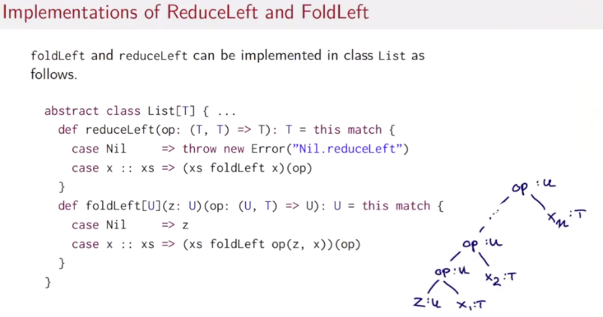

Slide 40
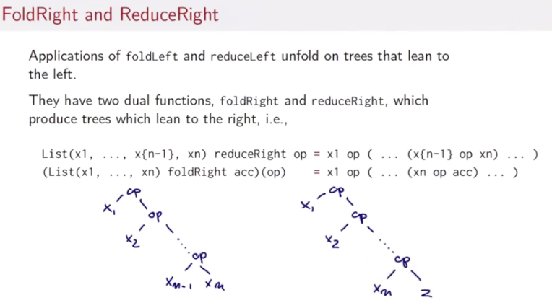
ReduceRight
FoldRight

Slide 41
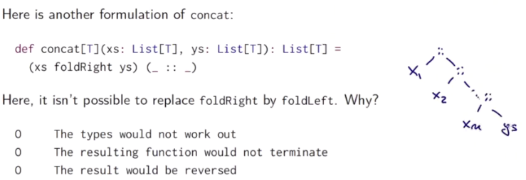
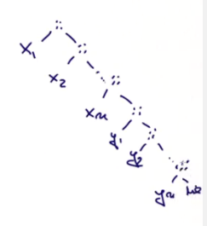
FoldRight 연습문제

Slide 42
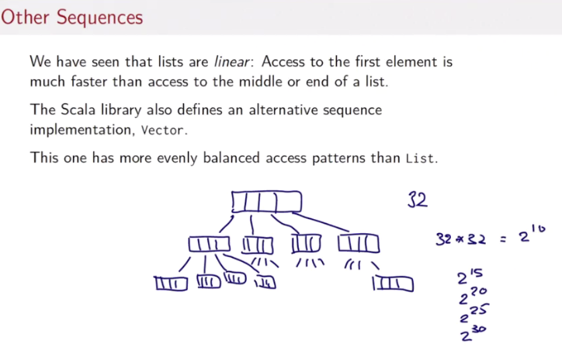
Vector의 구조 도식화

Slide 43
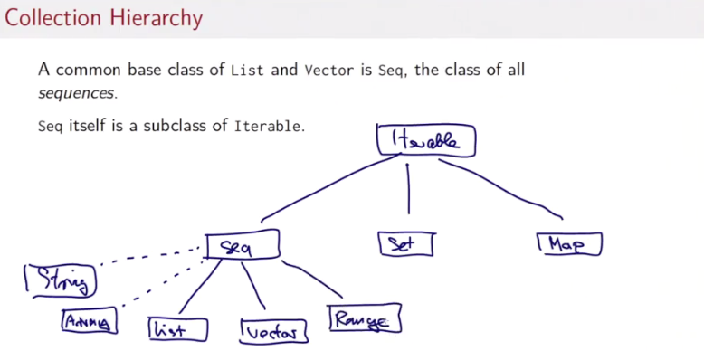

Slide 44
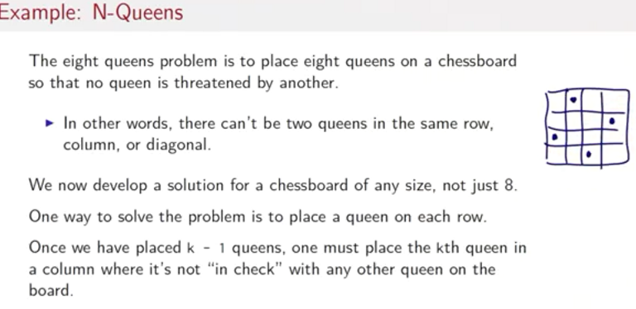
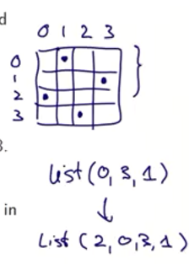
List (0, 3, 1)
0 ➔ Queen이 2번째 row, 0번째 column
3 ➔ Queen이 1번째 row, 3번째 column
1 ➔ Queen이 0번째 row, 1번째 column

